Slide 1
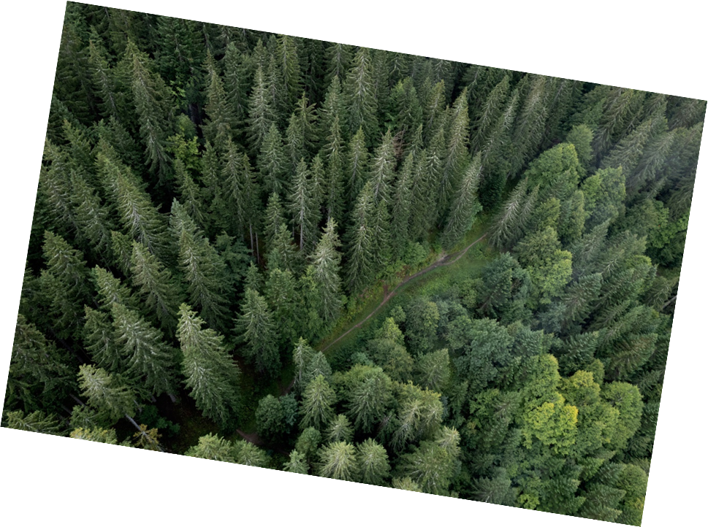
Réunion de rentrée EPS Cycles 2 et 3 Romans ville
Mardi 3 septembre 2024, 17h30
La BODEGA Stade GUILLERMOZ

Slide 2
Ordre du jour
Rappel du cadre
Programmation des cycles d’apprentissage et calendrier des rencontres sportives pour l’année scolaire 2024-2025
Journée nationale du sport scolaire
Projet pédagogique de co-intervention
Rencontres sportives et déclarations de rencontres sportives
Questions diverses

Slide 3
Rappel du cadre
co-intervention :
1h hebdommadaire d’intervention par classe ETAPS. Démarrage des cycles d’apprentissage dans les écoles le 9 septembre 2024
Une co-intervention effective lors de la séance. Le PE reste responsable pédagogique de la séquence d’apprentissage et de la sécurité.
Il doit donc connaitre la séquence d’apprentissage, le contenu des séances : objectifs d’apprentissage visés, activités proposées, consignes, modalités d’évaluation, les modalités de la co-intervention doivent être anticipées.
Nécessité de reprendre ou de prolonger le contenu de la séance entre deux séances avec l’ETAPS, ceci dans l’intérêt des apprentissages des élèves et de la formation des PE en EPS
Nécessité pour les ETAPS de communiquer leur séquence d’apprentissage aux PE, voir de co-construire avec le PE la séquence. La CPC missionnée EPS peut venir en soutien de ce travail de co-construction de séquence si les équipes le souhaitent. Richesse des regards croisés lors de ces séances de travail.

Slide 4
Rappel du cadre
B. Respect des consignes données pour les inscriptions aux cycles d’apprentissage :
Choisir un niveau de classe dans le cas des classes à double niveau et s’y tenir durant toute l’année.
Critères pour déterminer le niveau choisi : le nombre d’élèves au sein de chacun des niveaux, le niveau de compétences des élèves en EPS. Lorsque les effectifs des deux niveaux sont sensiblement les mêmes au sein d’une même classe , rassembler les élèves d’un même niveau sur deux classes pour les séances d’EPS qui se déroulent alors en barrette pour les classes.
Choisir l’une des APSA judo CE2 et pétanque CM1 en fonction du niveau de classe choisi. Être bien au clair avec les contraintes d’emploi du temps avant d’inscrire sa classe.
Bien respecter les dates limites de retour des inscriptions qui sont données.
Les déplacements sur les différents lieux d’activité et de rencontre sportive se feront le plus souvent à pied.
Bien respecter les horaires de passage des cars dans les écoles quand les déplacements se feront en car : numéro à appeler au service des sports en cas d’absence ou de problème autre : 04 75 45 89 48

Slide 5
Présentation des APSA et des rencontres sportives
Présentation du planning d’intervention des ETAPS
Présentation du planning de l’utilisation des gymnases
Programmation des cycles d’apprentissage pour l'année scolaire 2024-2025 et calendrier des rencontres sportives

Slide 6
Journée nationale du sport scolaire
La journée nationale du sport scolaire est programmée au niveau national le mercredi 18 septembre 2024.
Journée nationale du sport scolaire à Romans programmée:
lundi 23 et mardi 24 septembre sur la demi-journée,
à destination des CP,
sur trois sites distincts : Sylvano Sauveur pour les écoles Saint-Exupéry, les Arnauds, Langevin, Guillermoz pour les écoles de la Pierrotte , Aubrac , Monin, la Paillère : pour les écoles les Balmes, Rostand, Saint-Just, Jacquemart,
activités proposées : draisienne, jeux de raquettes, jeux de déménageurs, jeux de motricité, …à déterminer

Slide 7
Projets pédagogiques de co-intervention
Projet à rédiger par cycle et à transmettre à l’IEN avant le 31 décembre 2023 , auquel vous joindrez la programmation EPS des cycles 2 et 3 pour les deux autres heures d’EPS au programme.

Slide 8
Déclarations de rencontre sportive
La déclaration sera envoyée pré remplie aux écoles en début de cycle d’apprentissage par Marc CONSTANTY et devra être retournée à l’IEN obligatoirement 4 semaines avant la rencontre.
Penser à bien transmettre vos déclarations de rencontre sportive en respectant les dates de retour.

Slide 9
Questions diverses
Cette photo par Auteur inconnu est soumise à la licence CC BY
Merci pour votre attention

